Slide 1

HBase基本原理与使用
（《NoSQL数据库系统原理》第4章）
李文根
Email: lwengen@tongji.edu.cn
计算机科学与技术系
同济大学

Slide 2
概要
4.1 HBase概述
4.2 HBase的数据模型
4.3 HBase的拓扑结构
4.4 HBase部署与配置
4.5 子节点的伸缩性管理
4.6 HBase的基本操作
4.7 批量导入导出
4.8 通过Java访问HBase
4.9 通过Python访问HBase*

Slide 3

HBase
是一种列存储模式与键值对存储模式相结合的NoSQL数据库
2007年作为Hadoop的子项目被创建，原理来自Google的Bigtable

Slide 4
HDFS的优缺点
HDFS的优点
大文件分块存储、分布式均衡存储，具有好的横向扩展性
数据多副本存储，有效避免节点或网络故障造成的数据不可用
隐藏分块、副本等存储细节，易用性好
HDFS的缺点
不支持对数据随机改写，早期甚至不支持文件末尾追加
无数据表的概念，无法定义结构化文件的列名信息
无法对行数统计、过滤扫描等常见数据查询功能实现快捷操作，需要通过MapReduce编程实现，无法实现实时检索

Slide 5
HBase的特点
采用面向列（列族）+ 键值对的存储模式
便捷的横向扩展
自动的数据分片
严格的读写一致性和自动的故障转移
数据和元数据都采用多副本机制
可以实现对全文的检索与过滤
支持通过命令行或Java、Python等语言进行数据操作

Slide 6
HBase vs. 关系数据库和其他NoSQL数据库
和关系型数据库对比
无模式（无表结构）、数据结构简单
无法实现事务、多表查询等机制
可以存储多个“版本”的数据
分布式存储、易扩展
面向列的存储模式，更适合存储稀疏数据
和其他NoSQL数据库相比
实际需要部署HDFS+HBase，甚至Zookeeper等组件，部署过程相对复杂
大数据的（简单）查询功能出色
和MapReduce、Spark等大数据处理工具配合良好
采用主从式架构
应用广泛、扩展组件很多
Notes:
表结构只有表名、列族及列族的属性等信息
详细对比需要从下两节引出

Slide 7
概要
4.1 HBase概述
4.2 HBase的数据模型
4.3 HBase的拓扑结构
4.4 HBase部署与配置
4.5 子节点的伸缩性管理
4.6 HBase的基本操作
4.7 批量导入导出
4.8 通过Java访问HBase
4.9 通过Python访问HBase*

Slide 8
HBase数据结构示意
Column Family：basic |  |  |  | Column Family：advanced
Key | Columns |  |  | Columns
001 | Column qualifier | Value | Timestamp | Column qualifier | Value | Timestamp
 | playername | Micheal Jordan | 1270073054 | Nickname | Air Jordan | 1270073054
 | Uniform Number | 23 | 1270073054 | Born | February 17, 1963 | 1270073054
 | Position | Shooting guard | 1270073054 | Career points | 32292 | 1270073054
002 | Column qualifier | Value | Timestamp | Column qualifier | Value | Timestamp
 | Firstname | Kobe | 1270084021
 | Lastname | bryant | 1270084021
 | Uniform Number | 8 | 1270084021
 | Position | SG | 1270084021
 | Uniform Number | 24 | 1270164055

Slide 9
HBase的数据模型
固定元素
表名
列族名：面向“列”的概念，这里体现为列族，需要在建表时提前建立，也可以通过表管理指令新建列族、删除列族或修改属性。实际存储时，不同列族存储为HDFS上的不同文件
随数据建立的元素
行键（key）：每行数据的唯一标识，数据存储时，用行键进行局部排序
列名（列标识符，column qualifier）：每行所涉及的列名可以各不相同，或者说每个表中，可能存在成千上万的列名
时间戳（timestamp）：时间转化为long型整数
值（value）：每个值对应一组行键名、列名和时间戳
Notes:
在HBAse的存储模式下，空值不会被记录，也不会预留空间，因此HBase适合存储稀疏数据
局部排序的概念在下一章介绍

Slide 10
HBase的数据模型
实际存储方式
每个物理行只有一个行键和列标识符（即表中的Name）
如何利用时间戳实现数据随机更新和删除？
如何处理空值？
ROWKEY | Name | Value | Timestamp
001 | playername | Micheal Jordan | 1270073054
001 | Uniform Number | 23 | 1270073054
001 | Position | Shooting guard | 1270073054
002 | Firstname | Kobe | 1270084021
002 | Lastname | bryant | 1270084021
002 | Uniform Number | 8 | 1270084021
002 | Position | SG | 1270084021
002 | Uniform Number | 24 | 1270164055

Slide 11
HBase的数据模型
如何处理空值？
Rowkey | Player name | First name | Last name | Uniform Number | Position | Nick name | Born | Career points
001 | Micheal Jordan | NULL | NULL | 23 | Shooting guard | Air Jordan | February 17, 1963 | 32292
002 | NULL | Kobe | bryant | 8 | SG | NULL | NULL | NULL
002 | NULL | Kobe | bryant | 24 | SG | NULL | NULL | NULL
对比：面向行的记录方式

Slide 12
概要
4.1 HBase概述
4.2 HBase的数据模型
4.3 HBase的拓扑结构
4.4 HBase部署与配置
4.5 子节点的伸缩性管理
4.6 HBase的基本操作
4.7 批量导入导出
4.8 通过Java访问HBase
4.9 通过Python访问HBase*

Slide 13
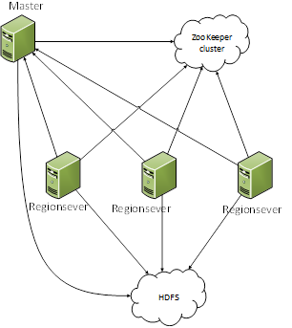
HBase的拓扑结构
主从结构
一个Hmaster节点和若干个Hregionserver节点
HA：一个active Hmaster，多个standby节点
底层采用HDFS
可以复用节点共同部署HDFS和HBase
节点无必然对应关系，如：Datanode节点不一定是Hregionserver节点
Zookeeper管理
利用Zookeeper集群实现节点监控、活跃主节点选举、配置维护等功能
HBase自带一个Zookeeper组件，也可以使用外部的Zookeeper服务

Slide 14
HBase的拓扑结构
HMaster节点
所有Hregionserver的管理者，负责对Hregionserver的管理范围进行分配
不负责管理用户数据表
Hregionserver节点
用户数据表的实际管理者，在分布式集群中，数据表会进行水平分区，每个Hregionserver只会对一部分分区进行管理——负责数据的写入、查询、缓存和故障恢复等
用户表最终是以文件形式存储在HDFS上，但如何将写入并维护这些文件，则由Hregionserver负责

Slide 15
概要
4.1 HBase概述
4.2 HBase的数据模型
4.3 HBase的拓扑结构
4.4 HBase部署与配置
4.5 子节点的伸缩性管理
4.6 HBase的基本操作
4.7 批量导入导出
4.8 通过Java访问HBase
4.9 通过Python访问HBase*

Slide 16
HBase部署与配置
前提：配置Hadoop
规划集群、配置节点（Linux、Java环境、网络环境……）
需要HDFS，如果无分布式处理需求，可以不部署（或不启动）Yarn
通常会将Hadoop的主要配置文件，如core-site.xml和hdfs-site.xml等，拷贝到HBase的配置目录下
HBase的重要目录
bin目录中存放集群控制命令，以及启动HBase shell的指令
lib目录中存放HBase的各种库包（Jar包为主），即是HBase的核心组件所在目录
conf目录中存放各类配置文件
HBase的重要配置文件
hbase-site.xml和hbase-env.sh

Slide 17
HBase的重要配置文件
hbase-site.xml
hbase.rootdir，配置HBase数据在HDFS上的根目录，如：hdfs://node1:8020/hbase
hbase.cluster.distributed，指明将HBase部署在单机上还是集群上，其值可以为“true”或“false”
hbase.zookeeper.quorum，zookeeper节点列表，如：node1, node2, node3。zookeeper服务的默认端口为2181
hbase-env.sh
export JAVA_HOME=/usr/java/jdk，指明JAVA环境的根目录
export HBASE_MANAGES_ZK=true，该选项指明是采用独立的Zookeeper集群还是采用HBase自带的Zookeeper集群提供分布式协调服务
regionservers文件
配置regionservers列表，类似于HDFS的slaves文件
重要配置文件应分发到集群的各个节点上

Slide 18
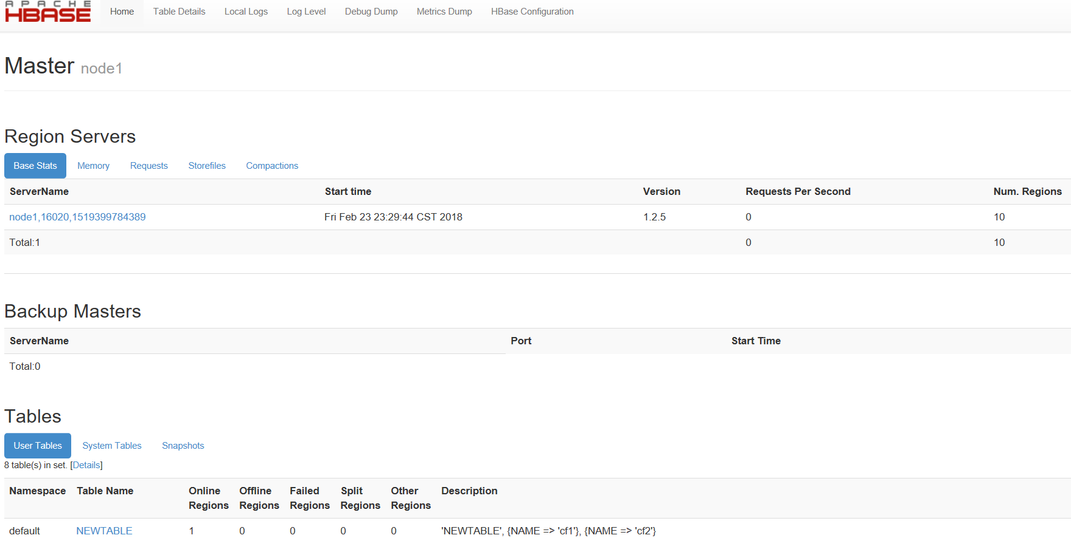
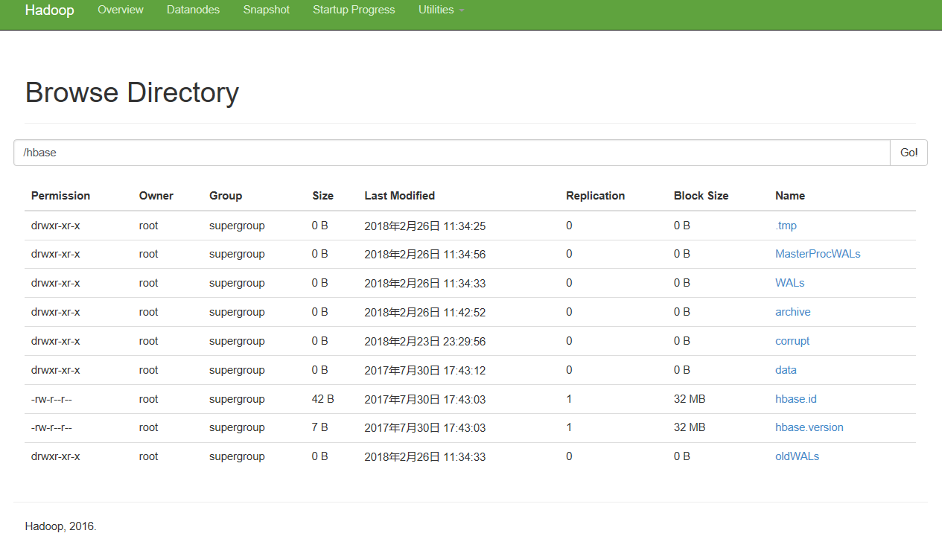
HBase部署与配置
通过浏览器访问：http://hmaster:16010/ 查看HBase的运行情况
Master节点，即当前节点的主机名
Region Servers的列表和基本信息
备用Master节点的列表
当前可见的用户表列表，及其基本信息
可以从HDFS看到HBase所使用的目录，默认情况下为/hbase

Slide 19
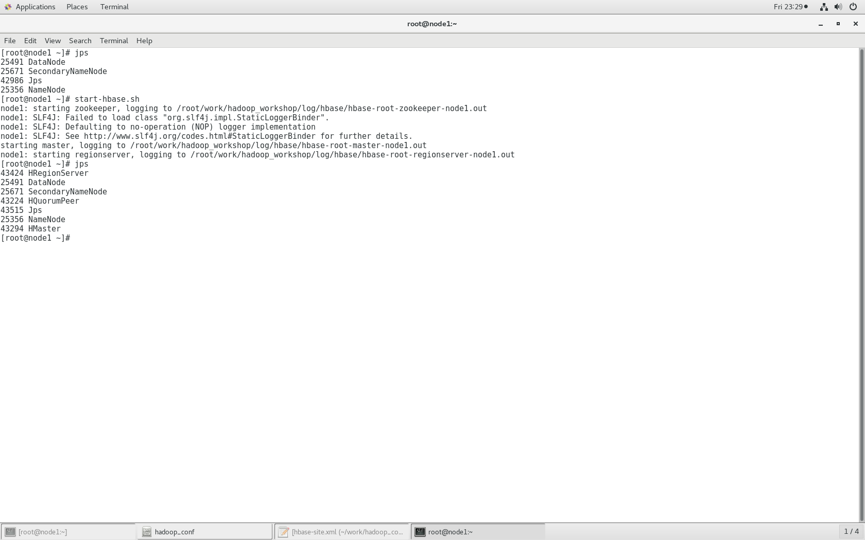
HBase部署与配置
启动HBase
在Master所在节点执行/bin/start-hbase.sh，将整个集群启动，停止整个集群，则执行bin/stop-hbase.sh命令
启动之后可以通过命令行键入jps命令查看各角色的启动情况
通过浏览器访问：http://hmaster:16010/ 查看HBase的运行情况

Slide 20
概要
4.1 HBase概述
4.2 HBase的数据模型
4.3 HBase的拓扑结构
4.4 HBase部署与配置
4.5 子节点的伸缩性管理
4.6 HBase的基本操作
4.7 批量导入导出
4.8 通过Java访问HBase
4.9 通过Python访问HBase*

Slide 21
子节点伸缩性管理
动态添加HBase节点
在新节点部署配置HBase软件，并配置为Hregionserver，确认配置中的Hmaster地址等参数正确，确保网络通常
在Hmaster中名为regionserver的列表文件中添加新节点的主机名。注意要确保Hmaster可以通过主机名访问到新节点
在新节点运行：hbase-daemon.sh start regionserver
可以通过hbase shell中运行status命令检查确认
动态删除HBase节点
在需要删除的节点上执行：hbase-daemon.sh stop regionserver
或者执行“优雅退出”（参数为主机名）：graceful_stop.sh HOSTNAME，该节点不接受新的服务请求，当前任务完成后退出进程
当节点退出进程后，Hmaster会通过zookeeper发现这一情况，并将该节点负责的分区重新分配给其他Hregionserver管理。

Slide 22
概要
4.1 HBase概述
4.2 HBase的数据模型
4.3 HBase的拓扑结构
4.4 HBase部署与配置
4.5 子节点的伸缩性管理
4.6 HBase的基本操作
4.7 批量导入导出
4.8 通过Java访问HBase
4.9 通过Python访问HBase*

Slide 23
HBase数据操作
HBase Shell
Java
Python
主要数据操作方式

Slide 24
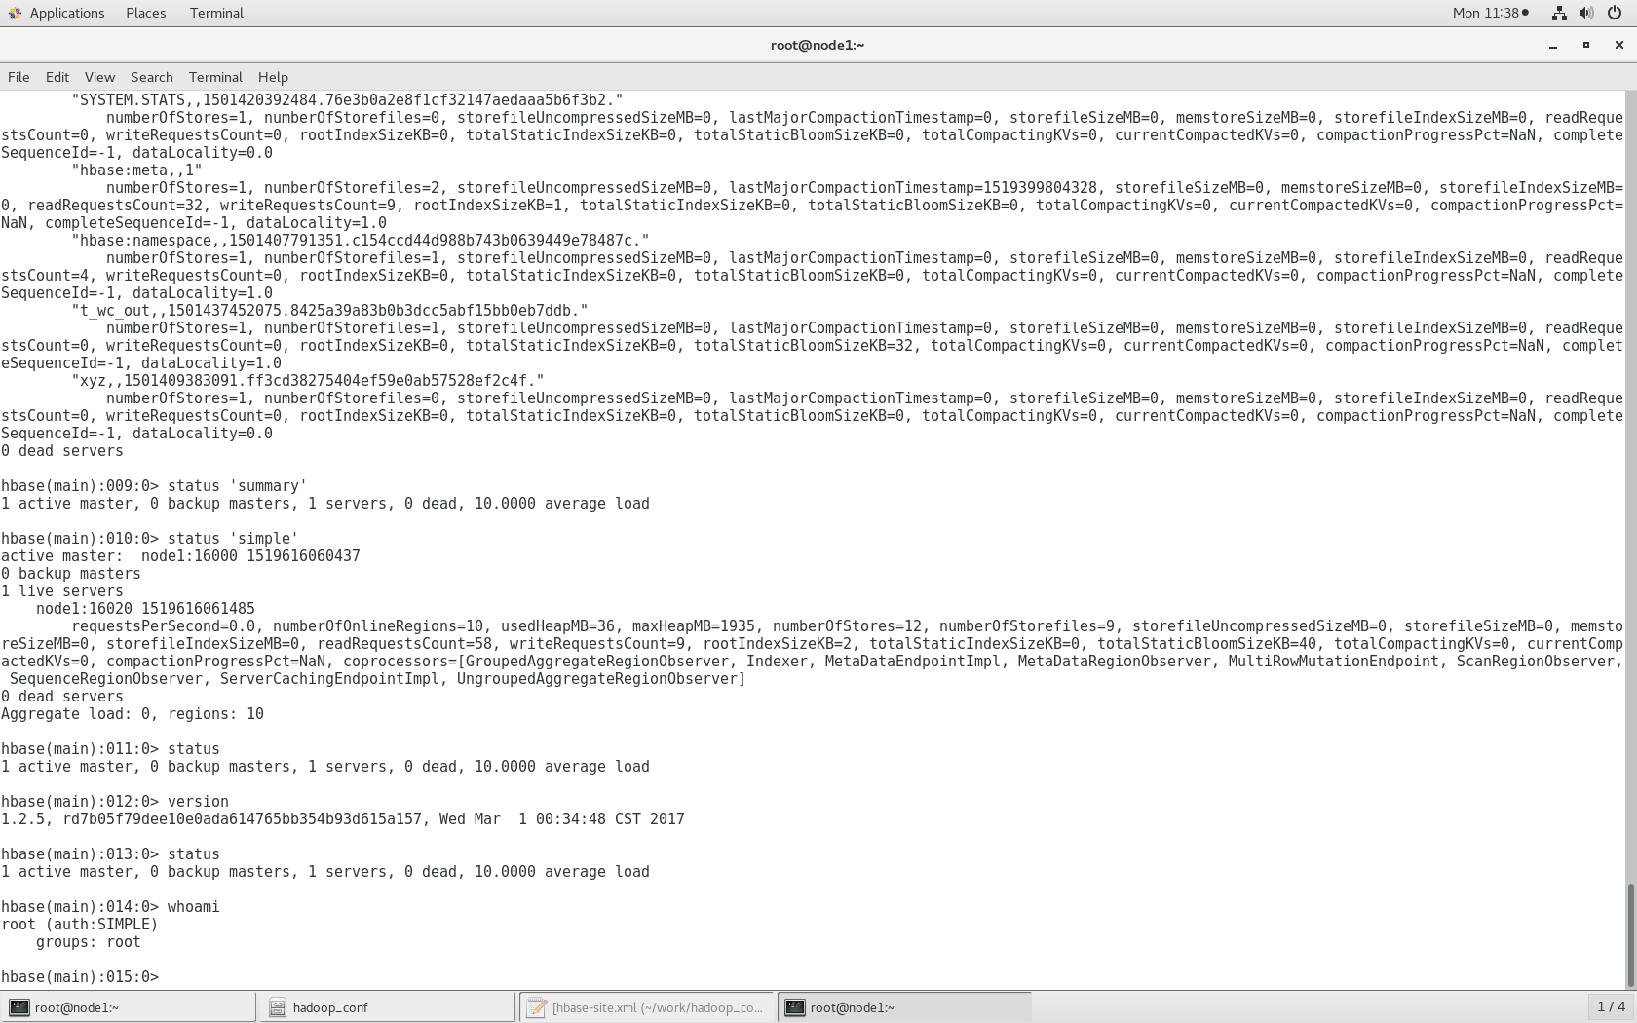
HBase Shell
一个基于Ruby语言开发的命令行操作环境
在Hmaster主机上，通过命令行键入hbase shell进入，可以看到类似如下形式的命令提示符：
version: 显示当前HBase的版本号
status: 显示各主节点的状态
whoami: 显示当前用户名
exit或quit退出

Slide 25
HBase Shell
不支持SQL语句！采用自定义的命令和语法
注意表名、列名一般采用单引号包括
参数大小写敏感
同一个表中不可有同名的列族
注意对列族参数的定义语法
可以通过命令行和WEB页面快速查看命令效果

Slide 26
表和列族操作
create：创建表
alter：修改表结构
describe：描述表结构
exist：确认表是否存在
list：显示所有表名列表
disable/enable：禁用/解禁一个表
disable_all/enable_all：禁用/解禁所有表
is_disabled：确认表是否被禁用
drop/drop_all：删除一个或全部表
truncate：禁用、删除并重建一个表

Slide 27
快照操作
快照是一种不拷贝数据就能建立表副本的方法，可以用于数据恢复，构建每日、每周或每月数据报告、以及在测试中使用等。
要使用快照，要确认HBase的配置文件：hbase-site.xml中配置“hbase.snapshot.enabled”属性为true
一般情况下，HBase的默认选项即为true
利用快照实现表改名，方法是制作一个快照，再将快照生成为新表，最后将不需要的旧表和快照删除：
snapshot 'player ','p1'
clone_snapshot 'p1', 'play_1'
disable 'player'
drop 'player'
delete_snapshot 'p1'
Notes:
演示命令效果！

Slide 28
数据更新
数据更新
put：即插入（insert）和更新（update）
delete
deleteall
incr：计数器（累加）
数据版本（version）与时间戳（timestamp）
可以指定报错（或显示）的数据版本
可以在put时指定时间戳，或在查询时指定时间戳
实际上put、delete都是“更新”
插入时设定不同的时间戳
删除时添加删除标记

Slide 29
数据查询
get：根据行键获取一条数据
scan：扫描一个表，可以指定行键范围或使用过滤器限制范围
count：查询逻辑行的数量
但数据量较大时，该指令运行时间明显长于RDBMS的 select count(*) from table1 命令，为什么？
查询条件
必须指定表名
可以指定列族名、列名、时间戳（及范围）、版本
可以指定过滤器(filter)
Notes:
Count查询到一个物理行时们需要判断该物理行属于哪个逻辑行（具有相同行键的行），因此需要扫描已经计数过的行键。当行数很多时，开销很大。

Slide 30
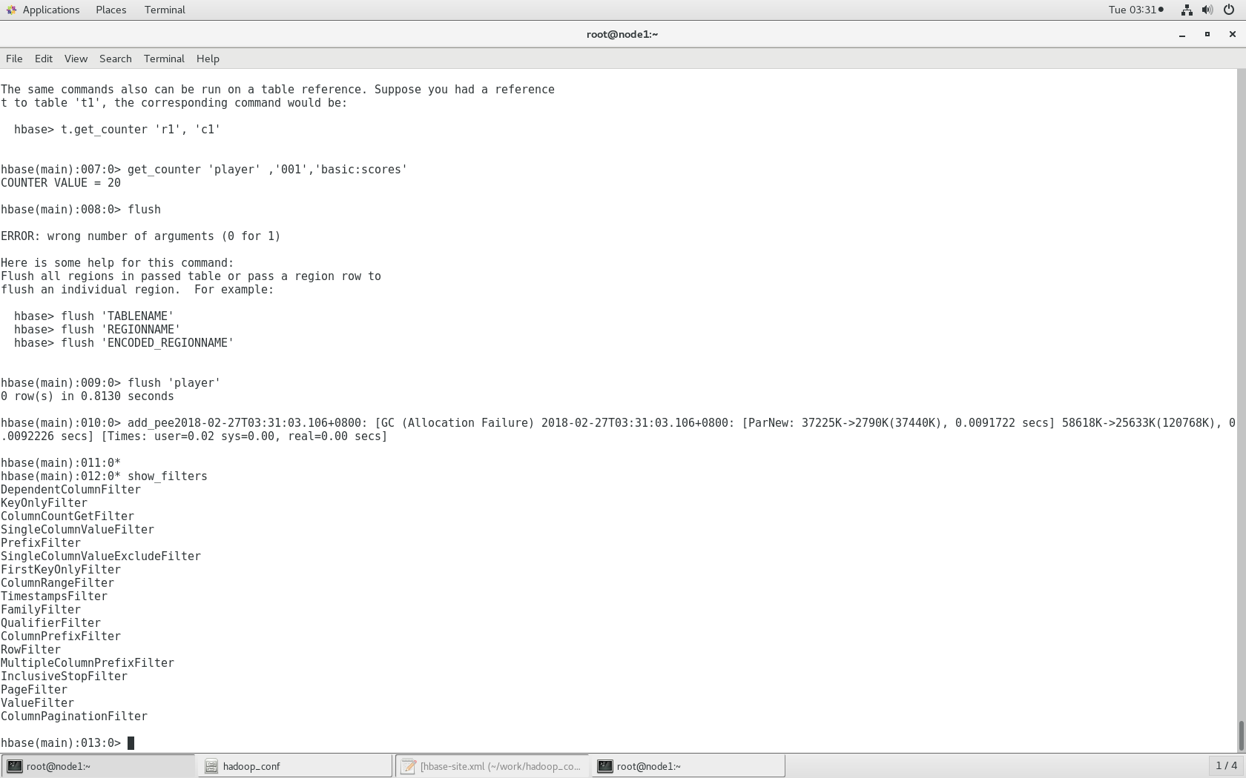
过滤（查询）
一般在scan命令中使用
存在效率差异
比较运算符：大于、小于、等于
比较器的使用：字节、前缀、正则、子串、比特、空值等比较
显示过滤器列表：show filters
过滤器的种类
行键类、列族和列类、值类、其他类
Notes:
演示命令效果！对行键的相对过滤会快一些

Slide 31
概要
4.1 HBase概述
4.2 HBase的数据模型
4.3 HBase的拓扑结构
4.4 HBase部署与配置
4.5 子节点的伸缩性管理
4.6 HBase的基本操作
4.7 批量导入导出
4.8 通过Java访问HBase
4.9 通过Python访问HBase*

Slide 32
批量导入数据
利用ImportTsv的方法（HDFS->HBase）
Linux命令，而非HBase Shell命令
利用MapReduce快速构建数据文件
例如：
hbase org.apache.hadoop.hbase.mapreduce.ImportTsv -Dimporttsv.columns= HBASE_ROW_KEY, basic:playername,advance:scores -Dimporttsv.skip.bad.lines=true player hdfs://namenode:8020/input/
-Dimporttsv.columns 指定行键（通过HBASE_ROW_KEY关键字指定），以及HBase列族、列名。
-Dimporttsv.skip.bad.lines=true：略过无效的行
-Dimporttsv.separator=’,’ ，用逗号作为分割符，也可以指定为其他形式的分隔符，例如’\0’。默认情况下分割符为‘\t’。
-Dimporttsv.timestamp，导入时使用指定的时间戳，如果不指定则采用当前时间。注意时间戳要转换为long型。
Notes:
“player”为表名。“hdfs://namenode:8020/input/”为需要导入文件所在的目录

Slide 33
批量导入数据
Bulk-load方法（准备好HFile文件，并加载到指定位置）
第一步：利用ImportTsv生产文件
hbase org.apache.hadoop.hbase.mapreduce.ImportTsv -Dimporttsv.columns= HBASE_ROW_KEY, basic:playername,advance:scores -Dimporttsv.skip.bad.lines=true -Dimporttsv.bulk.output= hdfs://namenode:8020/bulkload player hdfs://namenode:8020/input/
-Dimporttsv.bulk.output”参数指定了一个HDFS路径，即HFile的存放地址。由于Mapreduce的特性，该目录不能提前存在
目标表结构已经建立好
第二步：复制
hbase org.apache.hadoop.hbase.mapreduce.LoadIncrementalHFiles hdfs://namenode:8020/bulkload player
该命令也是利用Mapreduce实现，参数为HFile文件所在路径和表名。由于只是执行文件拷贝，因此执行速度很快

Slide 34
批量导入数据
从关系型数据库中导入数据到HBase
利用sqoop工具
Hadoop家族的开源组件
可以实现Hadoop、Hive、Hbase等大数据工具与关系型数据库（例如MySQL、Oracle）之间的数据导入、导出
分为1和2两个版本（实际为1.4x和1.99两个版本）
例如：sqoop import --connect jdbc:mysql://node1:3306/database1 --table table1 --hbase-table player --column-family f1 --hbase-row-key playername --hbase-create-table --username 'root' -password '123456‘

Slide 35
备份和恢复
Export（到HDFS）
hbase org.apache.hadoop.hbase.mapreduce.Export <tablename> <outputdir>
该命令导出数据的目的是进行备份，文件并不能直接以文本方式查看。参数中<tablename> 为表名，<outputdir>为HDFS路径。
类似的命令：ExportSnapshot
Import（恢复到HBase）
hbase org.apache.hadoop.hbase.mapreduce.Import <tablename> <inputdir>
CopyTable
将一个表的内容复制到新表中，可以跨集群
Notes:
将一个表的内容复制到新表中，新表和原表可以在同一个集群内，也可以在不同的集群上。复制过程利用Mapreduce进行。此外在执行命令之前需要确认新表已经正确地建立起来。

Slide 36
概要
4.1 HBase概述
4.2 HBase的数据模型
4.3 HBase的拓扑结构
4.4 HBase部署与配置
4.5 子节点的伸缩性管理
4.6 HBase的基本操作
4.7 批量导入导出
4.8 通过Java访问HBase
4.9 通过Python访问HBase*

Slide 37
开发环境配置
基于Java语言编程访问HBase最方便
引入HBase包中\lib目录中的jar包
还需要引入Hadoop(HDFS)的相关jar包

Slide 38
开发环境配置
常用库包
使用Hadoop和HBase的环境配置：
import org.apache.hadoop.conf.Configuration;
HBase的客户端接口、工具等：
import org.apache.hadoop.hbase.*;
import org.apache.hadoop.hbase.client.*;
import org.apache.hadoop.hbase.util.Bytes;
HBase的过滤器：
import org.apache.hadoop.hbase.filter.*;

Slide 39
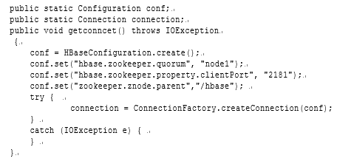
表的连接和操作
连接集群
注意如何设置链接地址（基于TCP端口的远程调用）
实际是连接Zookeeper中存储的接口地址

Slide 40
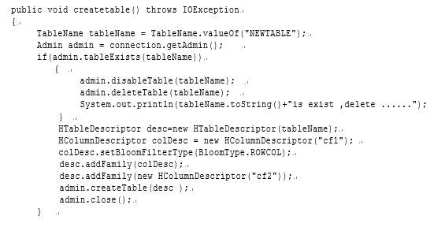
表的连接和操作
表的删除、建立（需要指定至少一个列族）

Slide 41
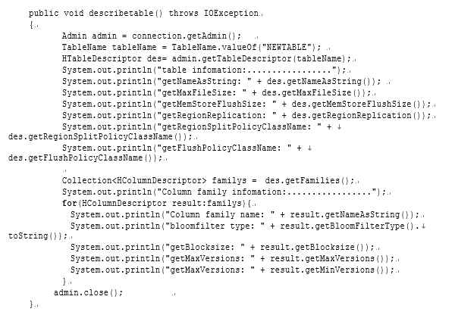
表的连接和操作
描述表结构
表结构包括表名和列族的属性

Slide 42
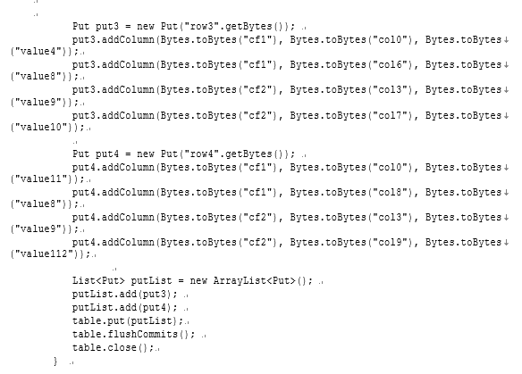
数据更新
Put方法：可以一次插入多列（多列族）数据，一次put一个逻辑行（行键相同的多个键值对）
flushCommits()的作用
批量化的puts方法：putList<put>

Slide 43
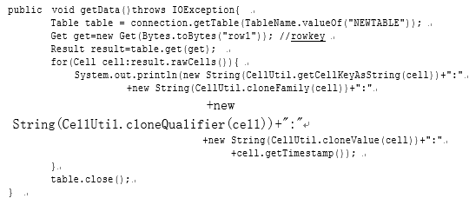
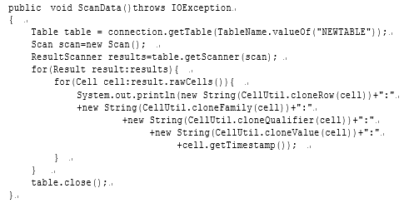
数据查询
get：得到一个指定行键的逻辑行
获取cell时，一般通过循环获取
scan方法：
可以配合filter实现多种条件查询（遍历数据）

Slide 44
删除列和行
删除列族
禁用表，再执行deleteColumn方法，底层实际为删除HDFS上的文件
删除列
HTableDescriptor类的removeFamily方法，遍历删除相关的列
删除行或键值对
Delete

Slide 45
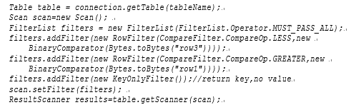
过滤器的使用
首先定义scan，再定义filter或filters（过滤器列表）对象，对一个或一组过滤器进行设置后，采用scan.setFilter()方法将过滤器或过滤器列表赋予scan对象，最后进行扫描和显示
Notes:
说明：可自行补充关系型数据库的主要机制，作为复习和对比

Slide 46
过滤器的使用
Filter属性及其他过滤参数、方法
MUST_PASS_ALL，表明列表中的过滤条件必须全部满足
MUST_PASS_ONE，则说明列表中的过滤条件是或的关系
CompareFilter
常见运算符包括EQUAL（等于）、NOT_ EQUAL（不等于）、LESS_OR_EQUAL（小于等于）、GREATER_OR_EQUAL（大于等于）
scan自带的setStartRow和setStopRow属性

Slide 47
概要
4.1 HBase概述
4.2 HBase的数据模型
4.3 HBase的拓扑结构
4.4 HBase部署与配置
4.5 子节点的伸缩性管理
4.6 HBase的基本操作
4.7 批量导入导出
4.8 通过Java访问HBase
4.9 通过Python访问HBase*

Slide 48
基于Thrift框架的多语言编程
Thrift是一种由Facebook公司发布的远程RPC（远程过程调用，Remote Procedure Call,）框架。
跨语言、跨平台
IDL接口：通过“.thrift”文件描述调用接口，一般由服务端组件提供
例如：hbase.thrift
通过编译生成不同语言的客户端接口
thrift --gen <language> <Thrift filename>
Python对thrift的支持，可以通过pip进行管理（在客户端）
pip install thrift

Slide 49
基于Thrift框架的多语言编程
HBase的thrift接口
Thrift和thrift2两种接口，前者功能更多，后者相对简洁
Hbase.thrift的位置：\hbase-thrift\src\main\resources\org\apache\hadoop\hbase\thrift
注意需要下载HBase的源代码包，而非之前部署用的，编译好的组件包
Python调用
注意Python2和Python3带来的版本差异
可能需要对编译生成的客户端接口文件进行一些修改

Slide 50
环境准备
编译完成后，可以在当前目录找到“gen-py”子目录，即为编译的生成物。而在“\gen-py\hbase”目录下可以看到如下文件：
constants.py
Hbase-remote
Hbase.py
ttypes.py
__init__.py
将上述目录文件放置到合适位置
（如果使用Python3，则需要在编程调试时，根据报错信息，对上述文件进行微量修改）

Slide 51
环境准备
打开HBase的Thrift服务
在HBase集群上，可以通过如下命令启动或停止HBase的Thrift服务
hbase-daemon.sh start thrift
可以通过jps命令查看进程是否成功运行
关闭服务
hbase-daemon.sh stop thrift

Slide 52
代码分析
使用的基础类库
Thrift协议支持：
from thrift.transport import TSocket
from thrift.protocol import TBinaryProtocol
HBase的thrift接口支持：
from hbase.Hbase import *
from hbase.ttypes import *

Slide 53
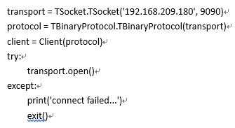
代码分析
建立连接，连接thrift默认的9090端口
主要通过client’对象完成数据操作
关闭连接，transport.close()

Slide 54
代码分析
常见操作
列表：client.getTableNames()
建表：
插入/删除数据：
检索数据get（getRow）或scan（TScan()）：注意显示时需要循环显示
支持filter等条件查询

Slide 55
小结
HBase的基本特点
分布式、主从架构、底层基于HDFS，基于Java语言开发
可伸缩、高可靠性、易于使用
基于键值对+基于列（族）的数据存储模式
可以基于Shell进行操作
原生的Java语言调用接口，支持远程调用
支持通过thrift，实现跨语言、跨平台调用

